Slide 1
II. LA FRANCE, UN TERRITOIRE EUROPÉEN INCONTOURNABLE

Slide 2
La France est l’un des six pays fondateurs de l’Union européenne et est encore aujourd’hui un des pays moteurs. Elle est la 2ème puissance économique européenne. C’est aussi le pays le plus vaste de l’Union.

Slide 3
Exercice 2
Pour cette partie, il peut être intéressant de remobiliser les prérequis des chapitres précédents :
Les aires urbaines, une nouvelle géographie d'une France mondialisée.
Les espaces productifs et leurs évolutions.

Slide 4
La France, au cœur de l’excellence industrielle européenne
Exemple 1: Ariane 5
Exemple 2: l’A380, d’Airbus
20 sites d’usines en Europe
Et que se passerait-il pour Ariane 5 et l’avion A380 si un des pays membres sortait de l’Union européenne?
Pourquoi peut-on dire que la France est un territoire au cœur de la puissance de l’industrie spatiale européenne?
Pourquoi peut-on dire que la France est un territoire au cœur de la puissance de l’industrie aéronautique européenne?

Slide 5
Trace écrite
Un carrefour européen
La France, un territoire européen incontournable
Un pays fondateur de l'UE
une ouverture sur 3 façades maritimes
Une puissance industrielle majeure

Slide 6
III. HABITER UN TERRITOIRE FRANCO-EUROPÉEN: UNE RÉGION TRANSFRONTALIÈRE

Slide 7
L’ESPACE SCHENGEN AU QUOTIDIEN (Arte journal)
Insérer ici la vidéo
L’espace Schengen au quotidien
Lien actif :
http://info.arte.tv/fr/lespace-schengen-au-quotidien
Ou
https://www.youtube.com/watch?v=TVXV81s873M&spfreload=10
Comment Romain
habite-t-il un territoire transfrontalier?

Slide 8
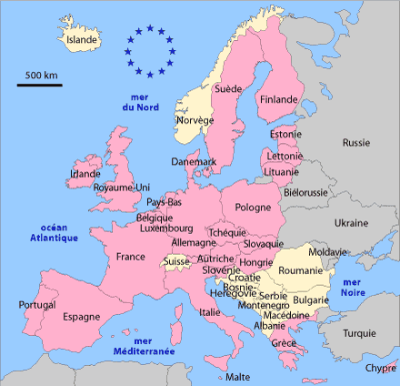
Quel est le territoire de ROMAIN ?
Comment Romain habite-t-il son territoire transfrontalier?
Habiter, c’est :
Se loger
Circuler
Travailler
avoir des activités
Porter un regard sur son territoire.

Slide 9
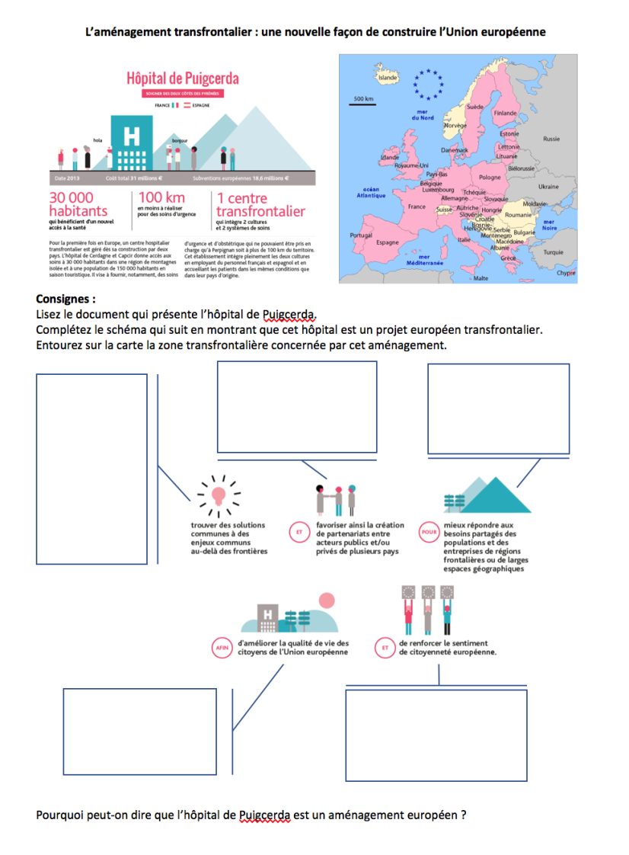
Exercice 3

Slide 11
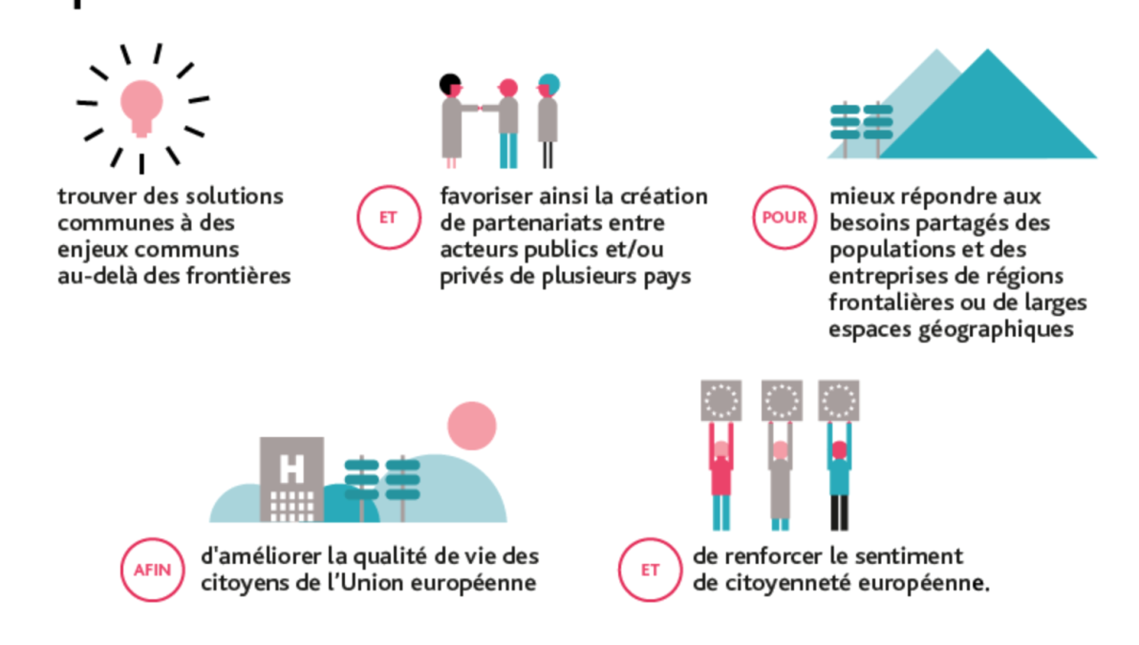
Inscrire dans les cadres les réponses des élèves

Slide 12
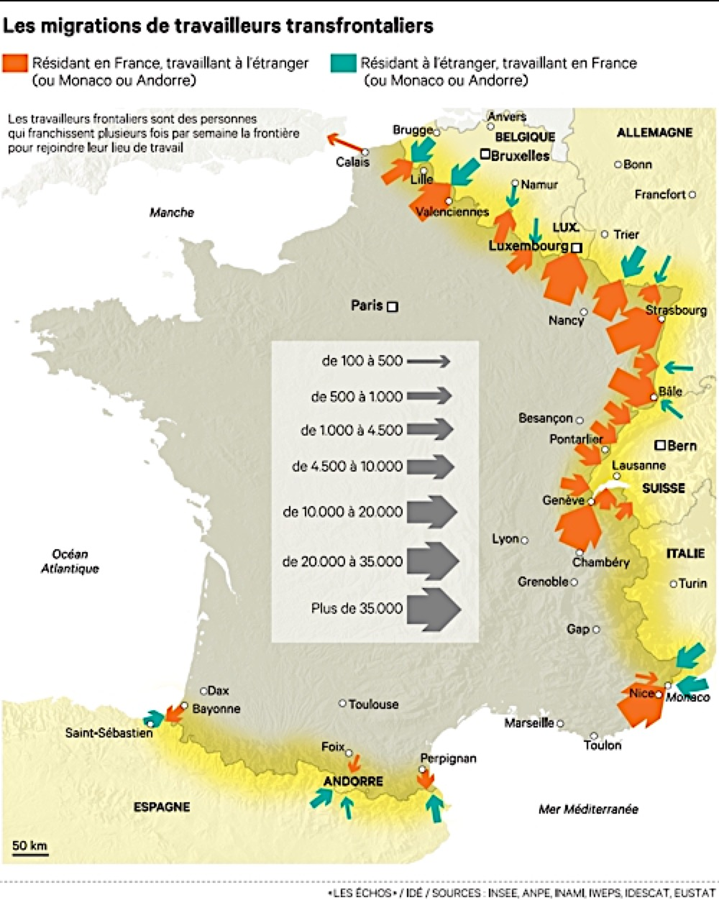
Grâce à la libre circulation dans l’espace Schengen, les frontières ne sont plus des limites aux habitants de l’Union européenne. Ceux qui habitent près d’un autre pays peuvent donc vivre librement des deux côtés.
Il y a 400 000 travailleurs transfrontaliers français.
Pour faciliter la vie de ces habitants transfrontaliers et pour éviter de construire des infrastructures en double de chaque côté de la frontière, l’Union européenne finance des aménagements transfrontaliers qui permettent de mettre les moyens en commun.
Par exemple, les infrastructures de communication majeures sont maintenant construites à l’échelle de l’Europe.
Dany aurait-elle pu être une travailleuse transfrontalière quand elle était jeune?
Et aujourd’hui, en Guyane, peut-elle être une travailleuse transfrontalière européenne?

Slide 13
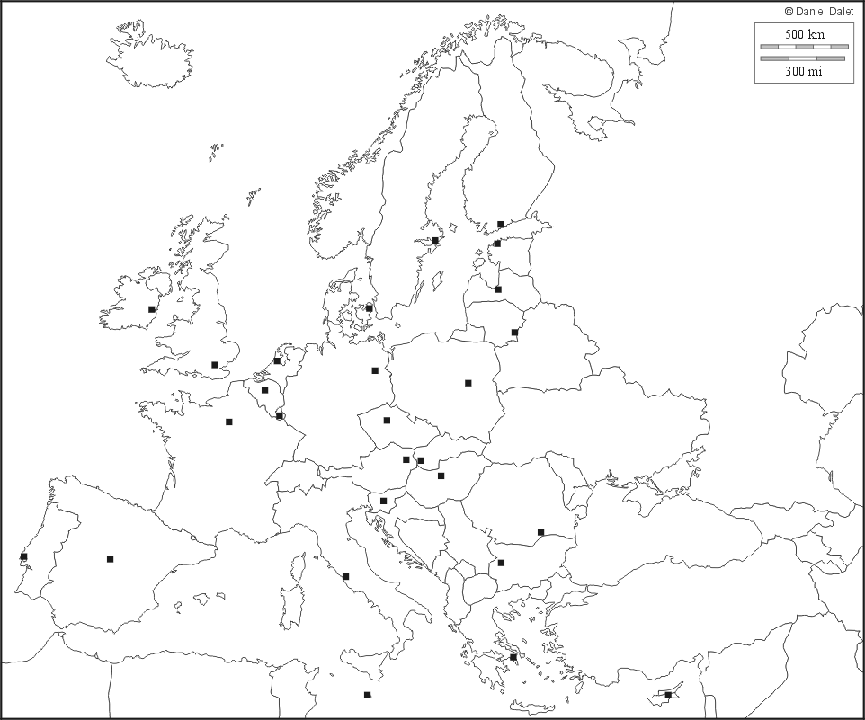
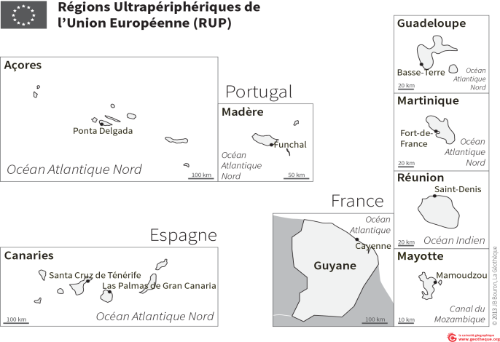
Mer
du Nord
Londres
Ville mondiale
Océan
Atlantique
Bruxelles
Métropole européenne
Luxembourg
Berlin
Francfort
Siège d’une institution européenne
Paris
Strasbourg
Mégalopole
Milan
Lisbonne
Axe majeur de circulation
Madrid
Rome
Mer
Méditerranée
Athènes

Slide 14
LE BREXIT
Insérer ici la vidéo
Decod’Actu : le Brexit
Lien actif :
http://education.francetv.fr/matiere/actualite/premiere/video/le-brexit
Ou
https://www.youtube.com/watch?v=w5eLOUUjXYA&feature=youtu.be
Source: Decod’actu FranceTVéducation.

Slide 15
CONCLUSION
A partir de la vidéo sur le Brexit et de ce qui a été vu en cours, rédigez un développement construit qui explique pourquoi l’Union européenne est aujourd’hui un territoire qui se transforme en permanence.
Coup de pouce :
Une création ancienne (1957).
Un espace qui s’élargit.
Un espace qui met en place des institutions communes et des politiques communes.
Un espace qui devient un territoire.
Un territoire qui a du mal à conserver son unité.

